Slide 1
Ucraina

Slide 2
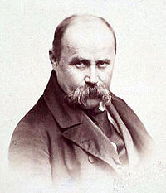
TARAS , shevchenko ,l’eroe nazionale ucraino
L’Ucraina ha un gran numero di poeti famosi, uno di loro è Taras Shevchenko, lui è un eroe nazionale, nato il 25 febbraio 1814. Shevchenko è un poeta di eterna fama, autore di “Kobzar”, considerata la più grande opera scritta in lingua ucraina. Statue, dipinti che lo ritraggono si travano ovunque in Ucraina e gli studenti a scuola imparano a memoriale sue poesie. Shevchenko è un personaggio che continua ad influenzare tutti gli aspetti della cultura compresa la lingua ucraina.
Shevchenko morì il 10 marzo 1861 e la sua morte è stata una grande perdita per la letteratura ucraina. La sua poesia è stata riconosciuta anche all’estero e tradotta in molte lingue, anche in italiano. Il poeta italiano Mario Grasso ha pubblicato un articolo su Taras Shevchenco, ritenendolo un grande poeta e ha saputo tradurre “Zapovit” in italiano in modo da dare valore alla poesia.

Slide 3
Quando morrò seppellitemi Sull’alta collina Nella nostra steppa Della bella Ucraina Che si vedano i campi E il Dniepr stizzito Che si oda dal fiume Al mare azzurro L’inimico sangue Cattivo, impuro Allor, lascerò la terra, salirò al Dio per pregare…ma intanto non conosco Dio. Seppellite, insorgete, le catene spezzate, con l’inimico sangue libertà spruzzate, e nella grande famiglia nuova, liberata, non obliate ricordar di me con parola .

Slide 4
REGIONE ORIENTALE L’UCRAINA

Slide 5
PARTE FISICA
L’UCRAINA E’ SITUATA NELL’EUROPA ORIENTALE.CONFINA A NORD-EST CON LA RUSSIA BIANCA , A NORD-OVEST CON LA POLONIA,SLOVACCHIA,UNGHERIA,A EST CONFINA CON UNGHERIA,ROMANIA E MOLDOVA.SI AFFACCIA A SUD SUL MAR NERO E SULLA SUA SEZIONE DETTA MAR D’AZOV.

Slide 6
I FIUMI In ucraina sono presenti numerosi fiumi
DNESTR
DNEPR

Slide 7
IL TERRITORIO E’ PREVALENTEMENTE PIANEGGIANTE

Slide 8
GLI UNICI RILIEVI SONO PRESENTI NELLA PARTE NORD-OCCIDENTALE AI CONFINI CON ROMANIA E POLONIA. I CARPAZI

Slide 9
PARTE POLITICA
L'Ucraina è uno Stato dell'Europa orientale con una superficie di 603 700 km² in cui risiedono 45 448 329 abitanti al 2012 e la sua capitale è Kiev.
CAPITALE=KIEV
PREFISSO TELEFONICO NAZIONALE=+380
POPOLAZIONE=45.512.989
SUPERFICIE=603.700
LINGUA=UCRAINO(UFFICIALE)
MONETA=HRYVNIA

Slide 10
PARTE STORICA
Intorno al 630 l'attuale Ucraina orientale divenne il territorio del canato dei Proto-bulgari. Nel 668 i Bulgari vennero a loro volta espulsi dai Cazari, che diedero vita ad un canato durato alcuni secoli e nell'area dell'ucraina orientale si insediarono i Magiari alleati dei Cazari, provenienti dalle zone uraliche e che chiamarono la zona Levédia. Tuttavia intorno al IX secolo, nell'area dell'attuale Ucraina l'arrivo dei Peceneghi, organizzati in otto principati tribali, provocò due spostamenti del popolo magiaro prima per circa 70 anni nell'area chiamata da loro stessi Etelköz e poi l'attraversamento dei Carpazi.

Slide 11
LA POPOLAZIONE L’UCRAINA CONTA 45 MILIONI DI ABITANTI ,UN NUMERO IN DIMINUZIONE SIA CAUSA DELLA BASSA NATALITA’ SIA PER L’EMIGRAZIONE.LA POPOLAZIONE SI CONCENTRA NELLE AREE URBANE.IL 78% DEGLI ABITANTI SONO UCRAINI,MENTRE I RUSSI SONO OLTRE IL 17%, AFFIANCATI DA ALTRE MINORANZE LINGUISTICHE (BIELORUSSI,TARTARI).

Slide 12
LA CAPITALE…KIEV

Slide 13
L’economia
Dopo il crollo del sistema sovietico, cui era fortemente integrato, nonostante le grandi potenzialità economiche, il paese ha conosciuto un periodo di grave recessione. L’industria pesante, in passato il settore di punta dello sviluppo ucraino, ha risentito dell’obsolescenza degli impianti ma anche dell’aumento del deficit energetico, in cui ha avuto un importante ruolo il grave incidente alla centrale di Černobyl del 1986. Gli aiuti del Fondo monetario internazionale e della Banca Mondiale sono stati più volte sospesi a causa della lentezza del processo di liberalizzazione economica avviato nel paese dopo l’indipendenza. La grave instabilità politica di cui il paese ha sofferto non ha facilitato peraltro l’investimento estero.
Nel 2006 il prodotto interno lordo fu di 106.469 milioni di dollari USA, equivalenti a un PIL pro capite di 2.275,60 dollari. Il tasso di disoccupazione è dell’8,6% (2004).

Slide 14
Programma di viaggio
Volo and. e rit. A persona prezzo totale: euro 230,00
1°giorno:
Partenza da Napoli ore 6:00-9:00 arrivo ore 11:00-16:00.Viaggio per la città di Kiev,arrivo in hotel (Hermitage-Boutique Hotel)ore 19:00
2°giorno:
Ore 9:00 si parte per il parco del Monastero delle Grotte(Prezzo ,guida privata euro 20.00 a persona.)Uscita da Parco ore 11:00,per il pranzo si mangia al al ristorante Spotykach.Dalle ore 15:00 alle ore 17:00 visita all’Ocenarium Sea Fairy Tale(prezzo a persona euro 25.00
3°giorno:Dalle ore 10:00 alle ore 13:00 si fa al Kiev-Orthodox Tour. Ore 14:00 si pranza al ristorante Mc Foxy. Ore 16:oo si va alla chiesa ortodossa di Mihjlovskaya( la più famosa chiesa ortodossa). Dalle ore 19 .00 alle 20:00 si va alla funicolare di Kiev.
4°giorno:Dalle ore 9:00 passeggiata per la città. Ore 13:00 pranzo a sacco,ore 14:00 si va all’aeroporto Zhulhany di Kiev. Partenza ore 15:00,arrivo a Napoli ore 21:00.

Slide 15
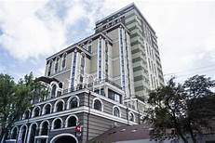
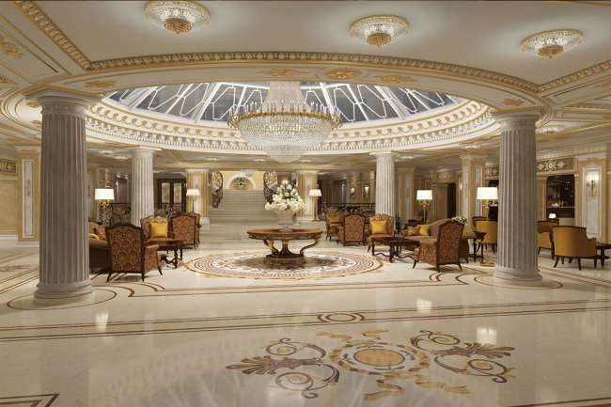
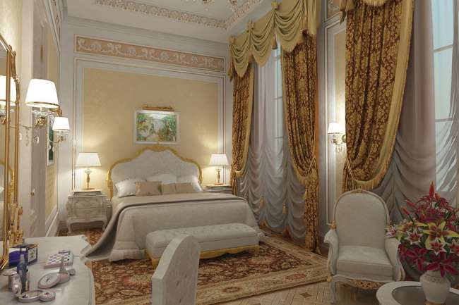
Hermitage-Boutique Hotel

Slide 16
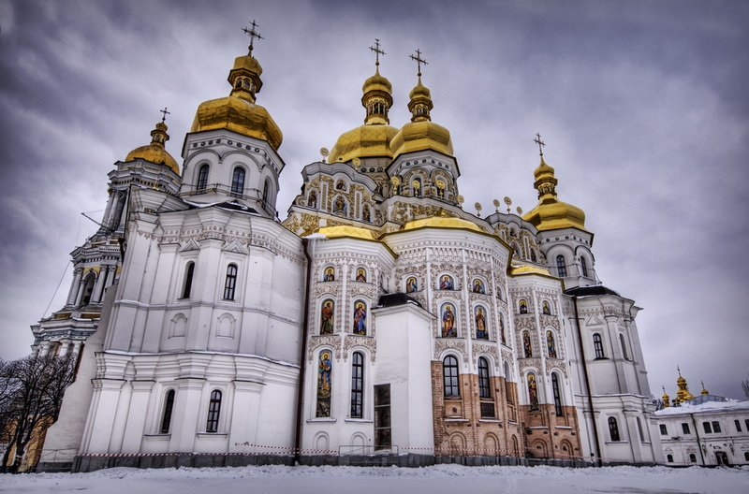
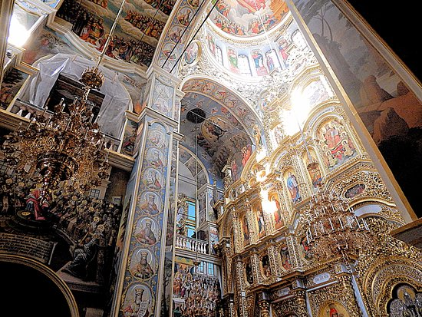
Monastero delle grotte

Slide 17
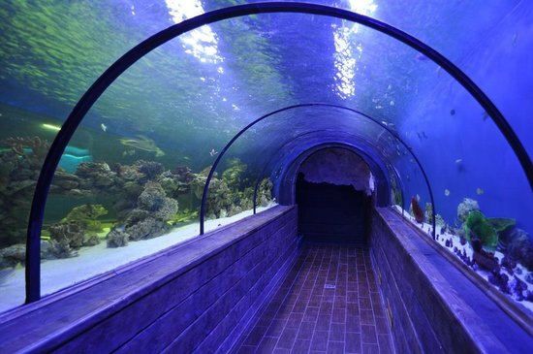
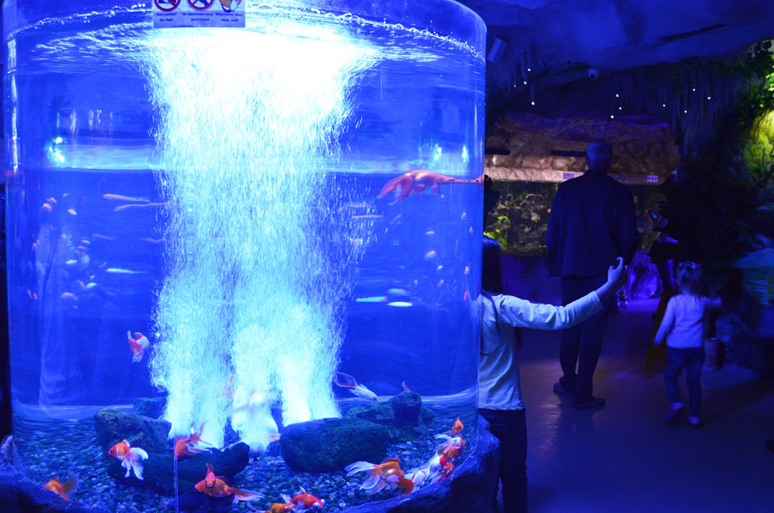
Ocenarium Sea Fairy Tale

Slide 18
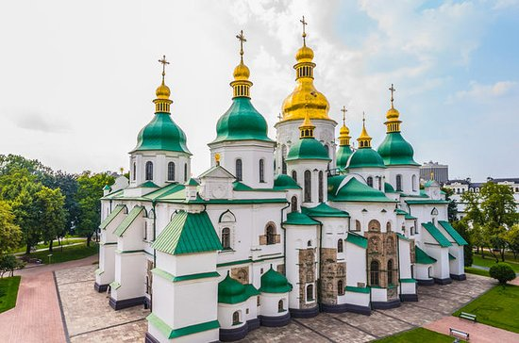
Chiesa ortodossa Mihjlovskaya

Slide 19
Gastronomia Ucraina
La cucina ucraina è parte integrante della cultura ucraina e si riflette nello stile di vita e negli usi e costumi di tutti gli ucraini. Si riconosce in modo particolare per la grande varietà di sapori e la diversità di ingredienti utilizzati. La cucina ucraina ha subito influenze in particolar modo dalla cucina russa e polacca. Gli ingredienti della cucina popolare sono per lo più funghi, verdure, barbabietole, frutta e vari tipi di erbe. Alcuni piatti tipici della cucina ucraina sono tra i più semplici da preparare. Vengono utilizzati numerosi ingredienti, che il più delle volte hanno sapori molto contrastanti tra loro e che nella preparazione di un piatto italiano non ci sogneremmo mai di accostare. Nonostante la diversità di sapori, la riuscita è ottima.

Slide 20
BORTSH
Zuppa di barbabietole spesso accompagnata con la carne

Slide 21
Vinigret
Zuppa di barbabietole con fagioli , piselli e carote

Slide 22
REALIZZATO DA Califano Gerardo

